Slide 1
ACCLR – CCMM - 2017

Slide 2
Sommaire
Le SEAO de base
En quelques chiffres
Ses utilisateurs
Les types de publications
La catégorisation et la classification
Les documents et addenda
Le jumelage
Les produits spécialisés
Avis du Fédéral
Le Constructo
L’Aviseur
La recherche 360 / jumelage Express

Slide 3
Le SEAO
SEAO, le site officiel du gouvernement du Québec pour la publication des avis des marchés publics, tant pour l’approvisionnement que les services et la construction. De la publication de l’offre à l’octroi du contrat, incluant la valeur finale en fin de contrat.
SEAO, la dernière année:
Plus de 17 300 avis d’appel d’offres publics mis en ligne:
4 094 en approvisionnement
5 250 en services techniques ou professionnels
7 622 en travaux de construction
6 954 contrats suite à un appel d’offres sur invitation y ont été publiés.
Plus de 5 000 000 de visites annuellement

Slide 4
Le SEAO
C’est aussi :
24 135 avis publiés par les autres provinces
7 421 avis publiés par le gouvernement Fédéral et des sociétés de la couronne *
2 033 avant-projets publics et privés

Slide 5
Les utilisateurs qui déposent des opportunités
Approvisionnement – Service – Construction
Ministères et organismes
Réseau de la santé et des services sociaux
Réseau de l’éducation
Municipalités
Sociétés d’État
Autres
Gouvernement fédéral et des sociétés de la couronne *
Les autres provinces
Privé

Slide 6
Les types de publications
Types d’avis
Avis d’appel d’offres public
Avis d’appel d’offres sur invitation
Avis de qualification
Avis d’homologation
Avis d’intention
Avants projets privés et publics
Seuils applicables : http://www.tresor.gouv.qc.ca/faire-affaire-avec-letat/cadre-normatif-de-la-gestion-contractuelle/accords-de-liberalisation/tableaux-synthese/

Slide 7
Les catégories et classifications
Nature du contrat | Nombre Catégories | Nombre Classifications
Approvisionnement | 31 | 17526
Services | 19 | 3092
Construction | 3 | 252
Construction CONSTRUCTO | 68

Slide 8
Les catégories et classifications
Exemples de classifications :
INFORMATIQUE
81112300 Entretien et support de matériel informatique Service de nature technique
81111807 Stockage de données Service de nature technique
81153001 Service informatique, développement logiciel, programmation Service professionnel
43211600 Accessoires informatiques Approvisionnement
43231507 Logiciel de gestion de projet Approvisionnement
43231600 Logiciel financier, comptable et progiciel de gestion intégrée Approvisionnement

Slide 9
Jumelage
Ajouter un profil de jumelage
Il vous permet d’être informé par courriel ou SMS dès qu’un avis correspond à vos critères de recherche.
Ceci vous assure de profiter de toutes les opportunités d’affaires.

Slide 10
Recherche 360
sdfsadfa
La Recherche 360 va plus loin que les outils de base en recherchant jusque dans les documents.
Vous permet de trouver efficacement des mots-clés dans les plans et les devis, tels que des marques, des matériaux, des normes, des certifications…

Slide 11
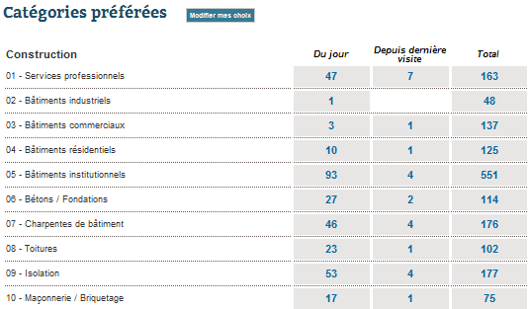
Constructo
sdfsadfa
Sur mesure pour l’industrie de la construction
68 catégories adaptées à l’industrie de la construction
Accès aux avant-projets publics et privés
Accès rapide aux résultats
Inclut les services du SEAO
Inclut les avis du fédéral, en construction, au Québec

Slide 12
L’Aviseur
Le service d’alertes personnalisé
Transmis par :
Courriel
Mobile
Télécopieur
Selon vos critères :
Catégories de travaux
Régions
Étapes de projets
Inclut les service du Constructo

Slide 13
Avis du Fédéral
Les avis du Fédéral sont inclus dans le Constructo pour les avis de construction au Québec.
Les avis du Fédéral pour l’approvisionnement et les services, pour l’ensemble du Canada, sont accessibles par abonnement.
Un seul site pour l’ensemble du Québec
Catégorisés par des experts

Slide 14
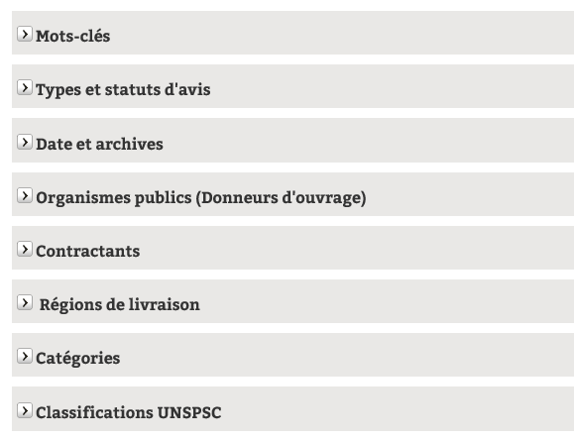
Outils de recherche

Slide 15
L’affichage sur SEAO

Slide 16
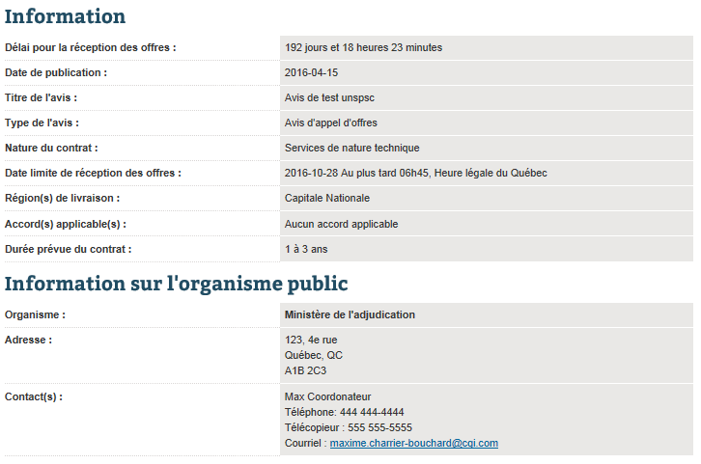
L’affichage sur SEAO

Slide 17
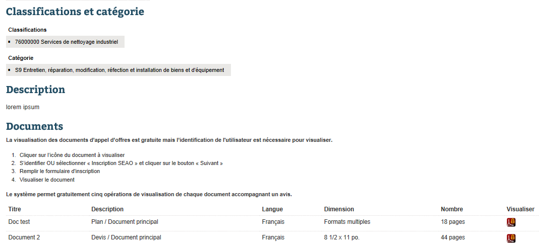
L’affichage sur SEAO

Slide 18
Portail Constructo
Nouvelles et activités de l’industrie de la construction
Événements et formations au Québec et à l’international
Offres d’emploi
Chroniques spécialisées et espace blogues

Slide 19
Voir Vert
Le magazine et le portail du bâtiment durable au Québec
Étude de cas, nouvelles, innovation et dossiers
Événements et formations
Microsite Projets Verts
Répertoire de tous les acteurs du bâtiment durable au Québec

Slide 20
Espace Data

Slide 21
Nous évoluons avec vous
Merci à tous!

